Slide 1

Урок №6 Тема: Программирование в среде Java Герасименко Сергей Валерьевич 27 января 2023г.

Slide 2
Вопросы на повторение
Что означает this
Модификаторы доступа

Slide 3
Применение модификаторов доступа
Модификатор доступа | Область видимости
 | класс | пакет | класс наследник | другие пакеты
public | Да | Да | Да | Да
protected | Да | Да | Да | Нет
private | Да | Нет | Нет | Нет

Slide 4
Практика
Создать конвертер денежной валюты. Программа работает с 3 типами валют: рубли, доллары, евро. Необходимо запросить у пользователя входные и выходные данные.

Slide 5
Перегрузка методов
Java разрешает определение внутри одного класса двух или более методов с одним именем, если только объявления их параметров различны. В этом случае методы называют перегруженными, а процесс — перегрузкой методов. Перегрузка методов — один из способов поддержки полиморфизма в Java.
Перегруженные методы должны различаться по типу и/или количеству их параметров. Хотя возвращаемые типы перегруженных методов могут быть различны, самого возвращаемого типа не достаточно для различения двух версий метода. Когда Java встречает вызов перегруженного метода, он просто выполняет ту его версию, параметры которой соответствуют аргументам, использованным в вызове.

Slide 6
Практика
Используя перегрузку методов, вычислите площадь прямоугольника, окружности и трапеции и найдите максимальную.

Slide 7
Перегрузка конструкторов
для перегрузки конструктора класса достаточно просто объявить различные его формы, то есть использовать различное количество формальных параметров.

Slide 8
Статические поля класса
В Java используются статические методы которые задаются при помощи ключевого слова static. Для доступа к статическим полям не требуется создавать экземпляры соответствующего класса.
Например, математические функции, реализованные в классе Math, представляют собой как раз статические методы данного класса. Поэтому можно писать
Поскольку статические методы существуют независимо от объектов (экземпляров класса), они не имеют доступа к обычным (нестатическим) полям и методам данного класса. В частности, при реализации статического метода недопустимо использовать идентификатор this.
double x = Math.sin(1);
вместо
Math m = new Math();
double x = m.sin(1);

Slide 9
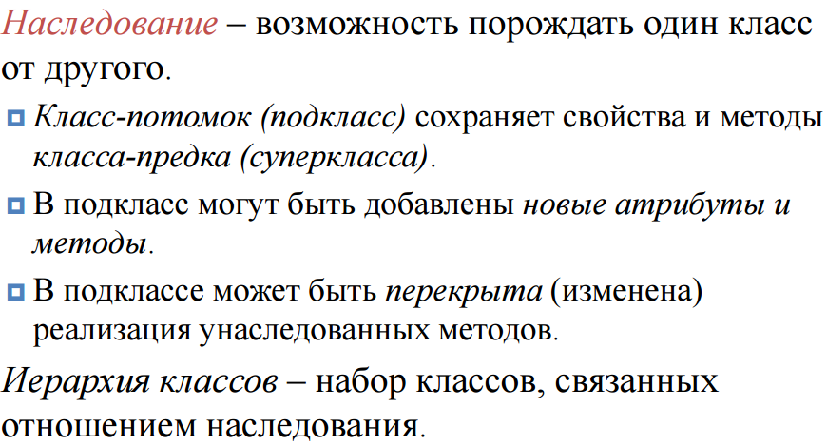
Наследование в Java

Slide 10
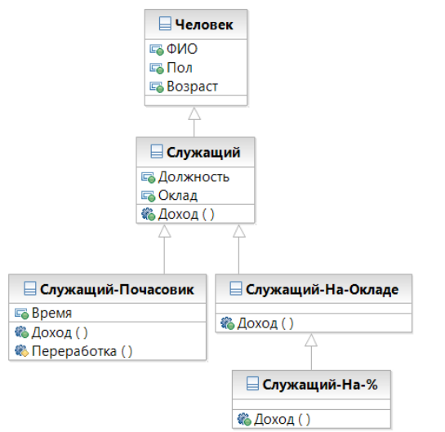
Пример наследования

Slide 11
Структура наследования в Java
Итак, наследование – это механизм, позволяющий наследовать от вышестоящего в иерархии класса все его возможности.
class A{
int w, h;
int Area(){
return w*h;
}
}
Чтобы создать подкласс класса A, необходимо отделить класс родитель и класс потомок словом «extends»
class B extends A{
// члены класса
}

Slide 12
«PROTECTED» - модификатор защищенного доступа
Методы и поля, объявленные с таким модификатором, как «protected» можно использовать только в подклассах, а так же классах находящихся в том же пакете. Как правило в большей степени используют этот модификатор для методов, нежели для полей. Так как существует вероятность, когда без вашего ведома другие программисты будут использовать поля вашего супер класса в своих подклассах. После этого вы уже не сможете изменить реализацию класса не уведомив об этом других программистов.

Slide 13
Применение модификаторов доступа
Модификатор доступа | Область видимости
 | класс | пакет | класс наследник | другие пакеты
public | Да | Да | Да | Да
protected | Да | Да | Да | Нет
private | Да | Нет | Нет | Нет

Slide 14
Ключевое слово «super»
Ключевое слово super() являет собой ссылку на базовый класс, которую можно использовать в дочерних классах. В основном используется для вызова методов родительского класса. К примеру чтобы не потерять функциональность, можно использовать его для вызова конструктора базового класса с параметрами:
 | class A { private int value; public A() { } public A(int val) { value = val; } } public class B extends A { public B(){ super(); } public B(int val){ super(val); } public static void main(Srting []args) { new B(10); } }

Slide 15
Абстрактные классы
В ряде ситуаций нужно будет определять суперкласс, который объявляет структуру определенной абстракции без предоставления полной реализации каждого метода. То есть иногда придется создавать суперкласс, определяющий только обобщенную форму, которую будут совместно использовать все его подклассы, добавляя необходимые детали. Такой класс определяет сущность методов, которые должны реализовать подклассы и называется «абстрактным классом». Абстрактный класс задается с помощью ключевого слова abstract.
Основные отличия абстрактного класса от обычного класса:
Объект абстрактного класса создать нельзя
Абстрактный метод не реализуется для класса, в котором объявлен, однако должен быть реализован для его неабстрактных потомков.
public abstract class AbstractModel{
public abstract void processModel();
}

Slide 16
Благодарю за внимание!

